Slide 1
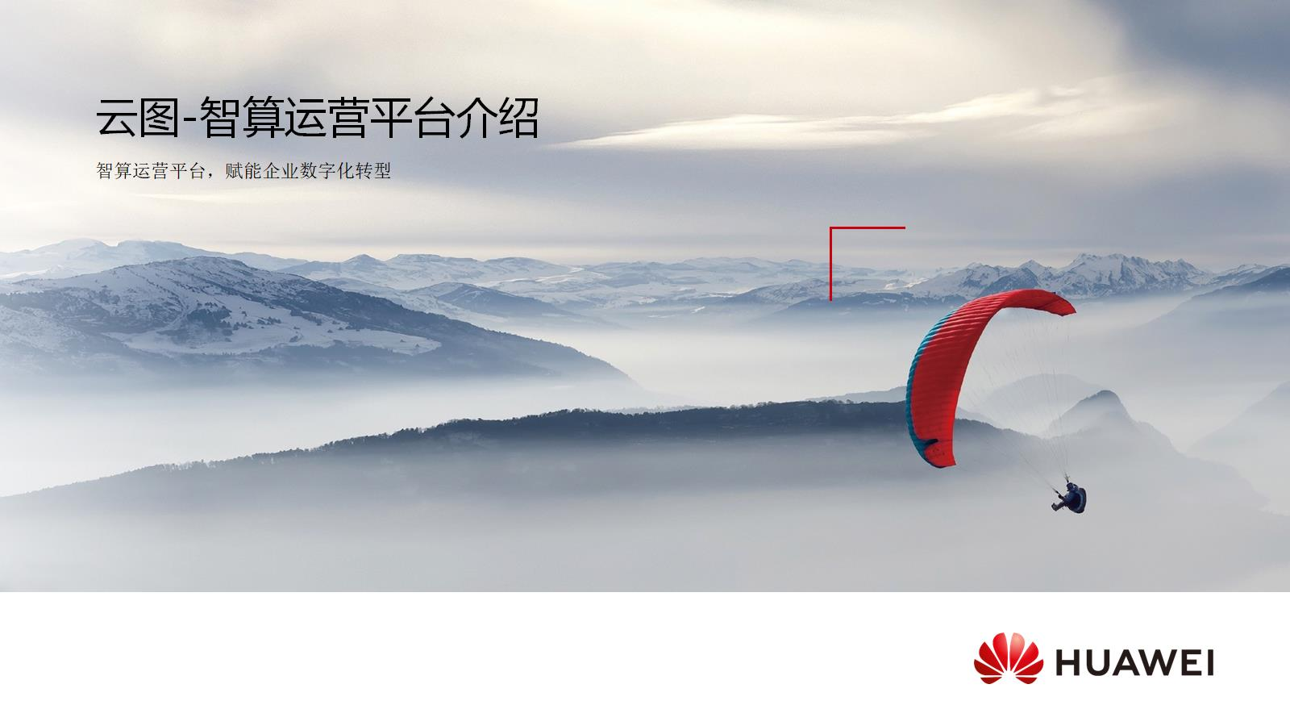
云图-智算运营平台介绍

Slide 2



和华为的深度融合
业绩提升：
长期效益实现
云图的 “算力商城” 和商品化能力可降低华为云资源的购买门槛，结合算力券管理对接政府补贴，吸引更多租户采购；多维度计费模式（按需、包年包月等）可提升单客户 ARPU 值。
计量计费
工单管理
租户管理
政府
核心竞争优势
异构兼容优势
轻量化运营能力
行业定制灵活性
算力券
报表报告
产品货架
与华为云系统深度融合，赋能增益显著
运营体系融合
技术能力补足：
云图 -算力商城
华为云在异构资源管理（如跨厂商算力调度）、模型全生命周期运营（试用 - 部署 - 监控）等场景存在短板，云图可通过统一纳管、模型在线体验、智能调度等功能补足，覆盖更多行业场景。
统一纳管
+
深度集成
与华为客户深度重叠
AI服务
ModelArts
HPC服务
数据库服务
服务层集成
对接华为云 API 网关实现服务调用闭环
行业企业
华为公有云
华为私有云
华为虚拟化
生态粘性增强：
科研
云资源销售带动点
ECS、GPU云主机
…
ManageOne
华为云Stack
FusionCompute
云图的 “华为算力 + 第三方资源” 混合管理能力，可增强华为 “算力 + 模型” 服务体系的兼容性，同时通过定制化运营工具（如健康云的专属大屏、报表）提升客户对华为生态的依赖度。
扩大客户覆盖
提升使用深度
绑定长期采购
异构算力
算力资源调度
华为容器云
昇腾NPU
昆仑芯GPU
华为CPU
CCE
短期效益实现
华为全栈算力资源的统一监控、调度与管理
Notes:
一、深度融合，精准契合华为生态需求
首先看我们与华为客户的重叠度。政府、科研、行业企业，是华为云业务深耕的核心领域，也是云图的目标客户群。以智慧城市项目为例，政府需要统一管理多厂商算力资源，既要用华为云的可靠底座，又要纳管其他异构资源；科研机构做大型项目，要整合华为超算中心、昇腾算力，还要灵活调度第三方资源；行业企业，不管是制造业 AI 质检，还是医疗健康云，都需要 “算力 + 模型” 一体化运营。云图与华为客户深度重叠，这是我们携手的基础，能共同精准触达目标群体 。
从华为生态需求看，云图能补足关键能力。华为云在异构资源管理、模型全生命周期运营上有优化空间，比如跨厂商算力调度，不同厂商的 GPU、NPU 怎么协同？模型从试用、部署到监控，怎么更流畅？云图的统一纳管、模型在线体验、智能调度就能补上这些短板。像在某国家重点实验室项目里，我们用云图整合华为昇腾和其他算力，让科研任务调度效率提升 30% ，覆盖更多行业场景，增强华为生态的技术韧性。
二、融合路径：全栈协同，构建核心竞争力
（一）算力资源层：统一纳管，释放全栈潜力
云图能对华为全栈算力资源 “一管到底”。华为公有云的 ECS、GPU 云主机，私有云的 ManageOne、华为云 Stack，虚拟化平台 FusionCompute，容器云 CCE，还有昇腾 NPU、昆仑芯 GPU 等异构算力，都能纳入云图的统一监控、调度与管理。打个比方，就像给华为全栈算力建了个 “智慧大脑”，不管是政务云里的通用算力，还是科研项目里的异构算力协同，都能高效调配，让资源不闲置、需求有响应 。
（二）服务层：深度集成，打造一体化体验
在服务层，云图和华为云 API 网关深度对接。把华为云的 AI 服务 ModelArts、HPC 服务、数据库服务等，搬进云图 “算力商城”，变成标准化商品。租户不用在复杂的系统间跳转，一键申请就能调用。比如企业要做 AI 模型训练，以前得在华为云不同服务里来回折腾，现在在云图商城选好 ModelArts 资源、HPC 集群，直接下单，服务调用闭环打通，效率大幅提升，这也让华为云的优质服务更 “接地气”，触达更多客户 。
（三）运营层：体系融合，赋能精细管理
运营体系融合是关键一环。云图的计量计费、租户管理、工单流程，和华为云账户系统、账单系统深度打通。一方面，统一计费模式灵活，按需、包年包月、按次计费，适配不同客户需求，还能结合地方政策搞算力券补贴。比如地方政府推 “智算补贴”，企业用云图能直接把补贴和华为云资源采购挂钩，降低使用门槛，吸引更多租户；另一方面，多租户权限隔离，满足政府、科研、企业不同组织架构的权限需求，让管理更精细、更安全，增强客户对华为生态的粘性 。
三、价值与前景：业绩、生态、市场的三重增益
（一）业绩提升：从 “门槛” 到 “粘性” 的增长逻辑
对华为云资源销售来说，云图是 “拓客引擎”。“算力商城” 把华为云资源商品化、低门槛化，中小企业也能轻松采购。多维度计费 + 算力券补贴，既能提升单客户 ARPU 值（比如按需计费让企业用得越多、付费越灵活，长期包年包月锁定稳定收入），又能通过补贴政策吸引新客户。数据不会说谎，试点区域接入云图后，华为云新租户增长 25% ，单客户月均消费提升 18% ，这就是业绩提升的直观体现 。
（二）生态增强：从 “单一” 到 “兼容” 的生态闭环
云图的 “华为算力 + 第三方资源” 混合管理，让华为生态兼容性更强。以前客户担心 “锁死” 在单一厂商，现在用云图，既能用华为的优质算力，也能纳管其他资源，生态更开放。同时，定制化运营工具加深客户依赖，像健康云项目里，专属大屏、医疗报表这些功能，让客户觉得 “离不开” 华为生态，粘性直接拉满，生态竞争力持续提升 。
（三）市场拓展：从 “短期” 到 “长期” 的共赢布局
从市场空间看，我们和华为携手，能共同攻略客户、绑定长期价值。针对科研机构，推 “华为昇腾算力 + 云图算网大脑”，解决异构调度难题；针对健康云，打包 “华为云资源 + 云图定制门户”。这些联合方案，能把短期项目变成长期合作。而且，云图的轻量化运营、行业定制灵活度，能覆盖华为云原生工具没触达的中小客户、垂直场景，市场蛋糕越做越大 。

Slide 3
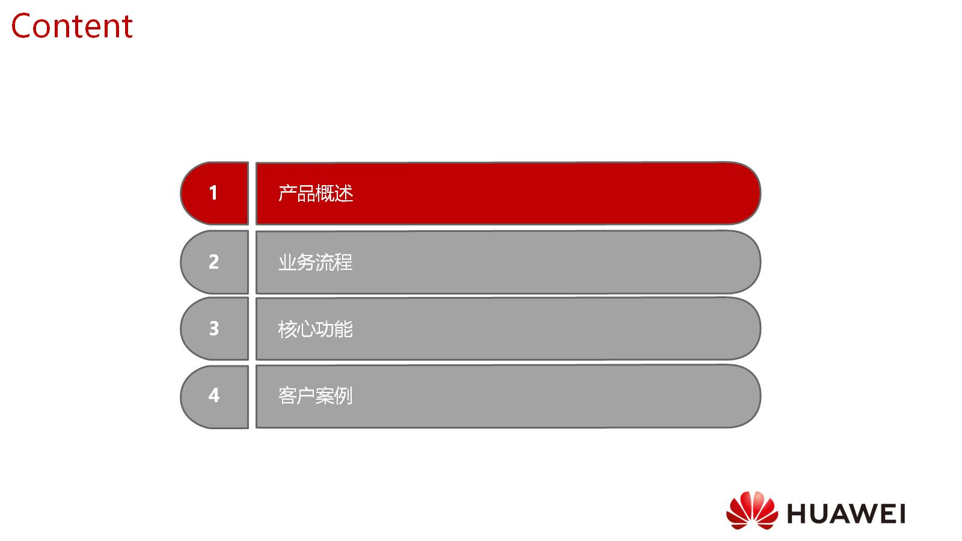
Content

Slide 4
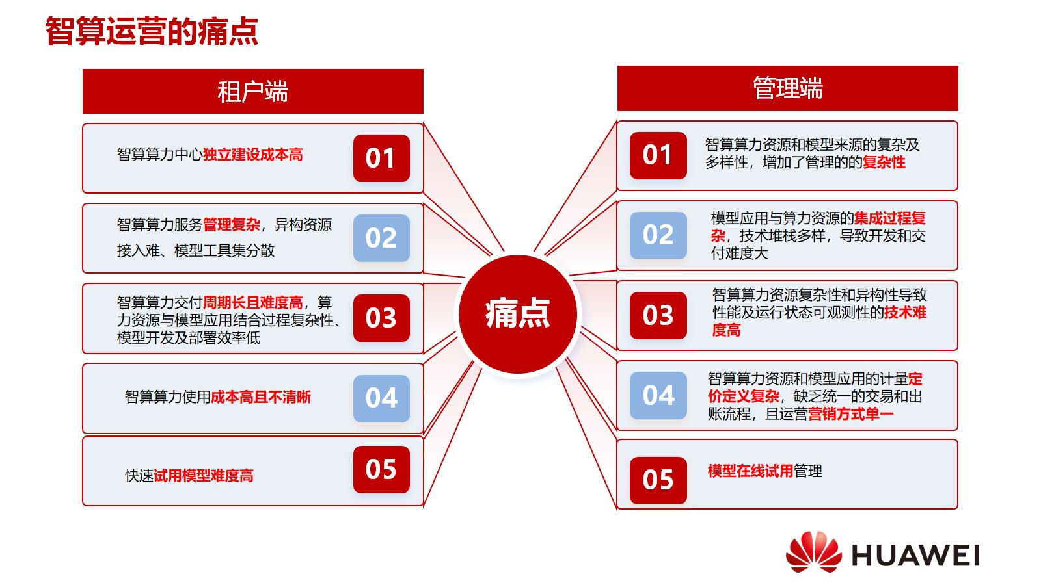

Slide 5
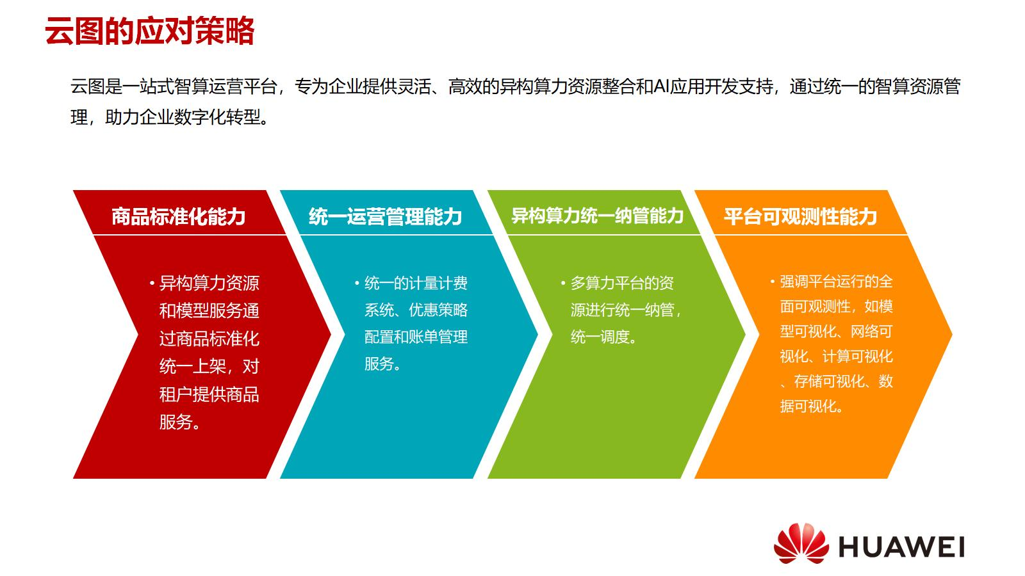

Slide 6
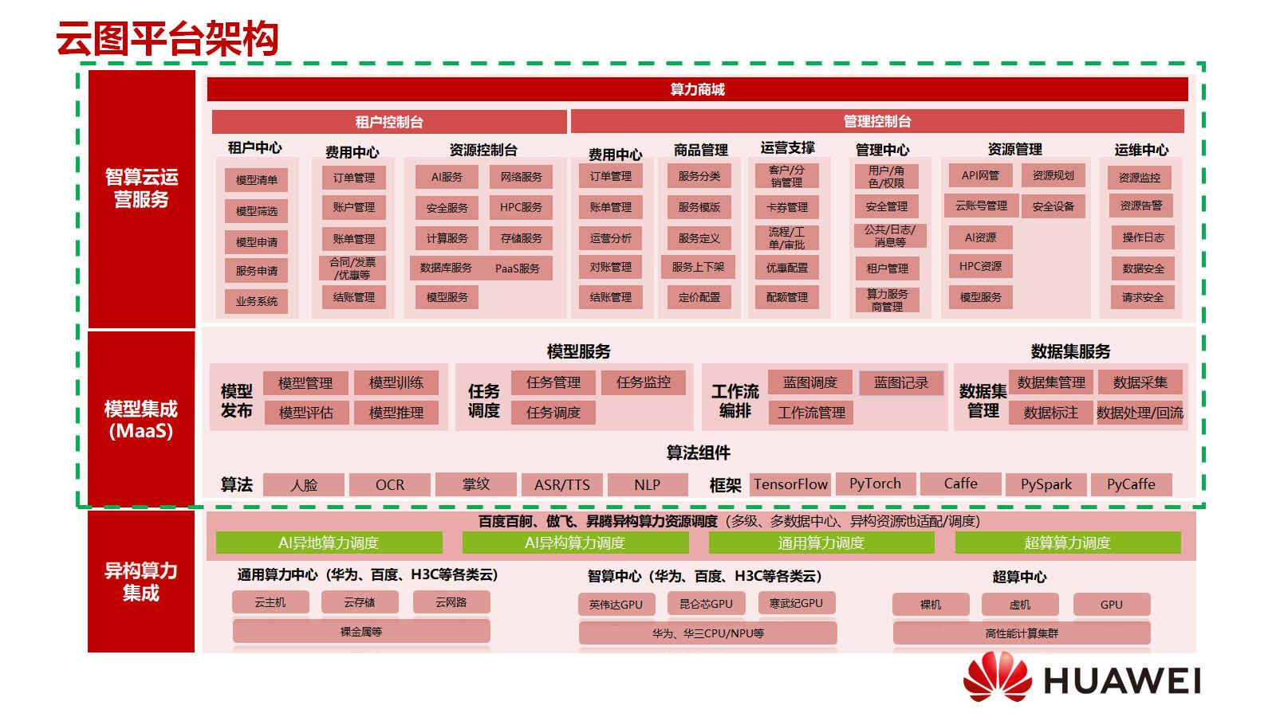

Slide 7
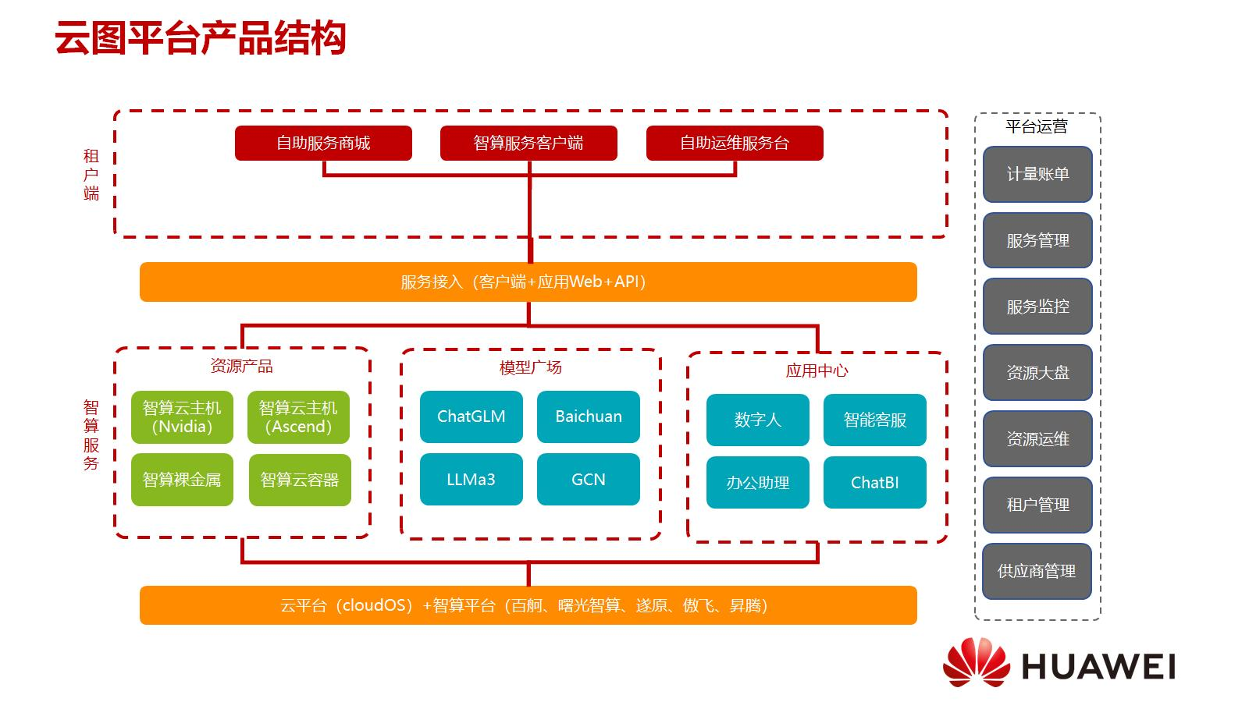

Slide 8
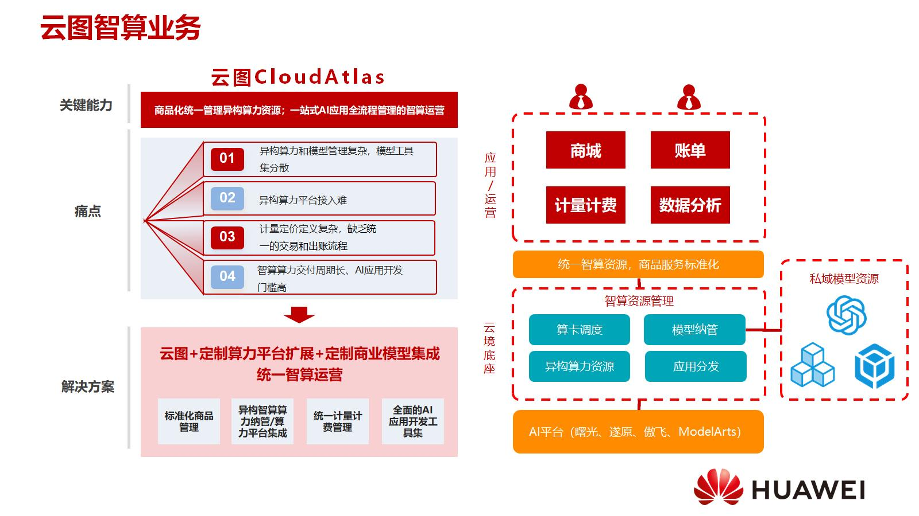

Slide 9
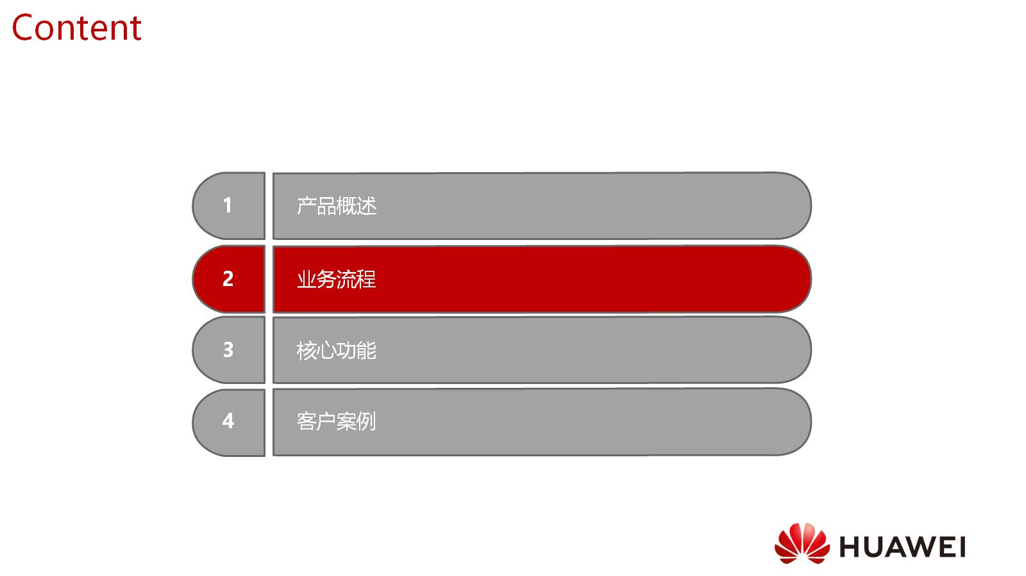
Content

Slide 10
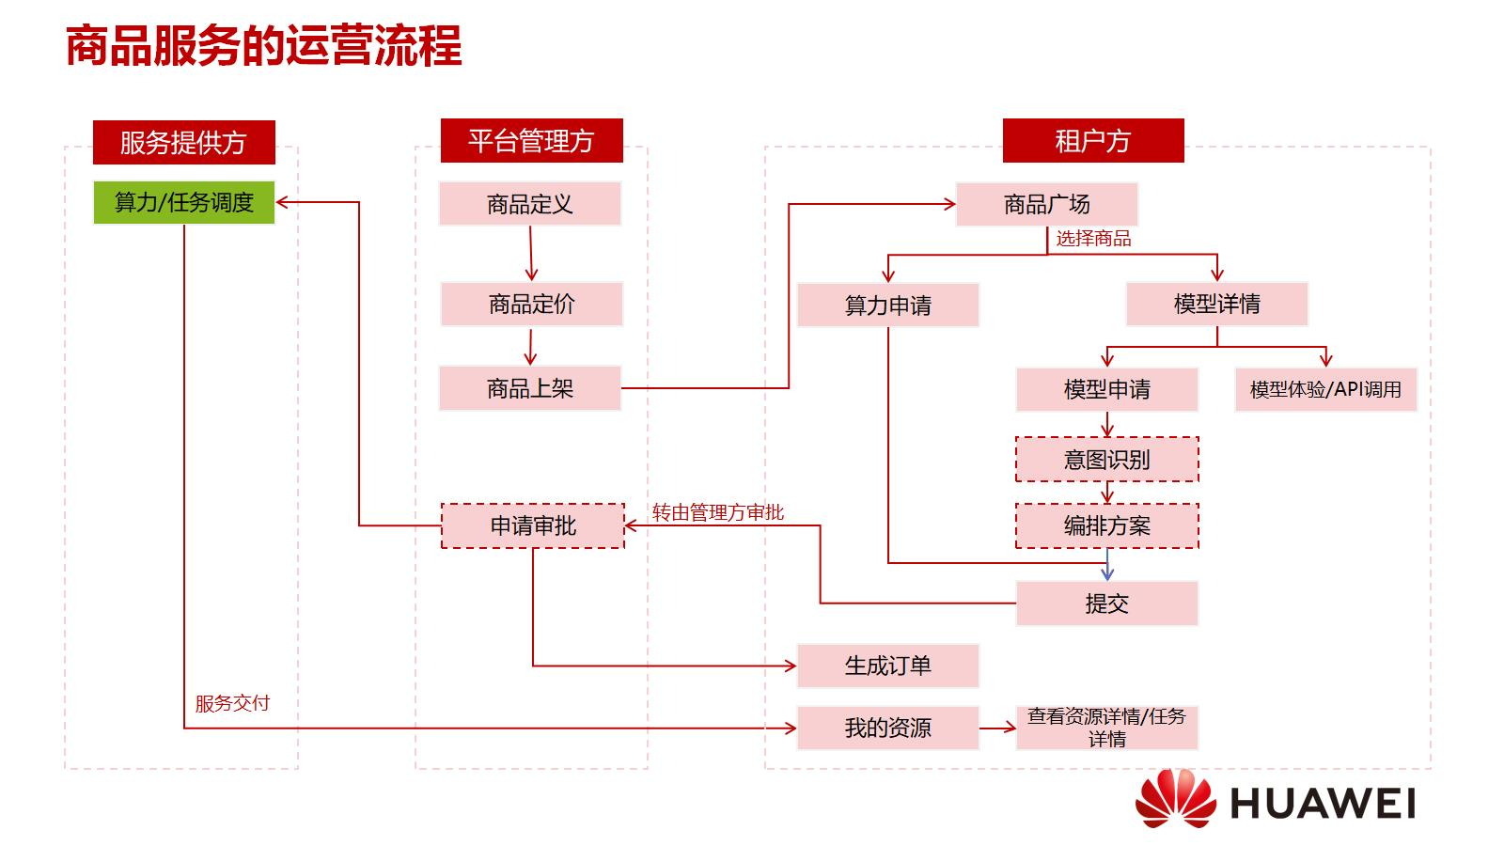

Slide 11
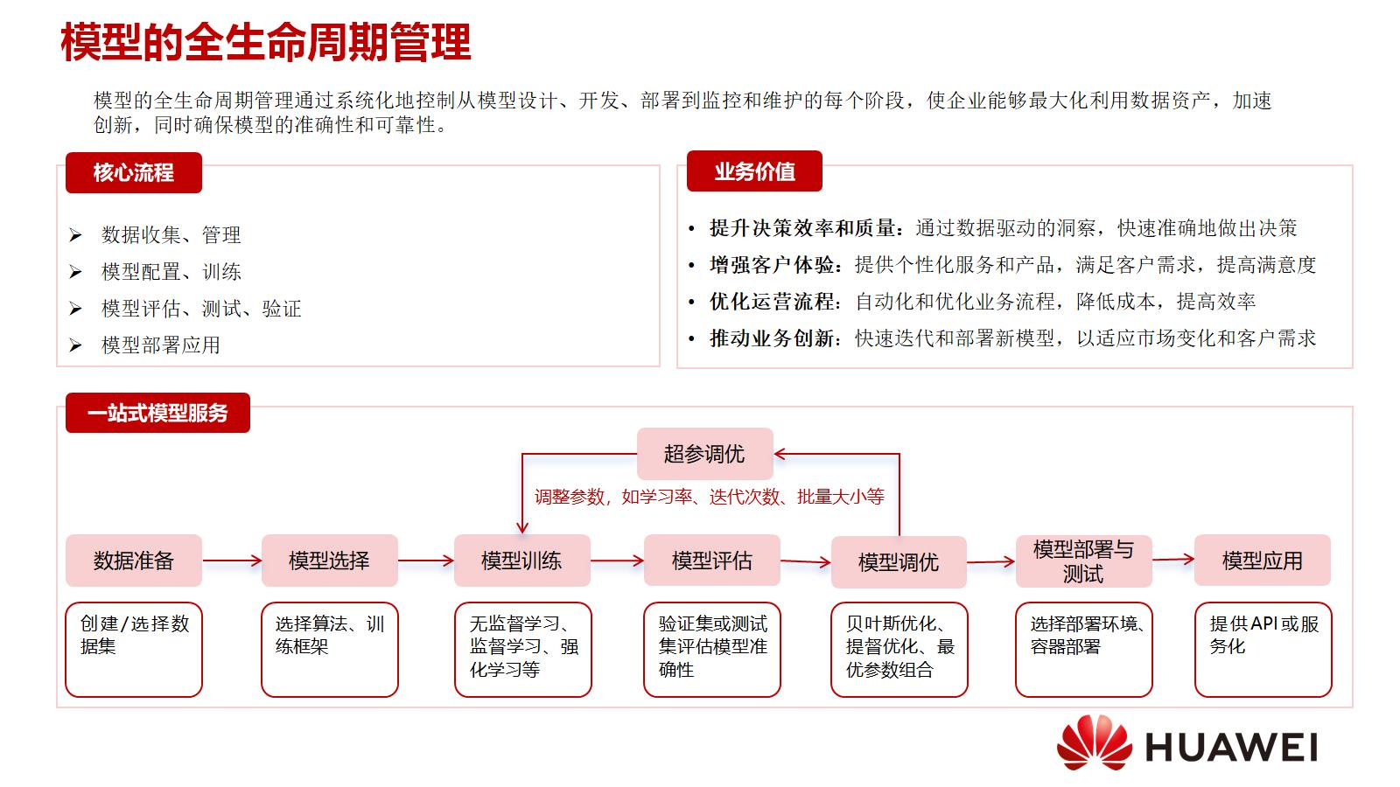

Slide 12
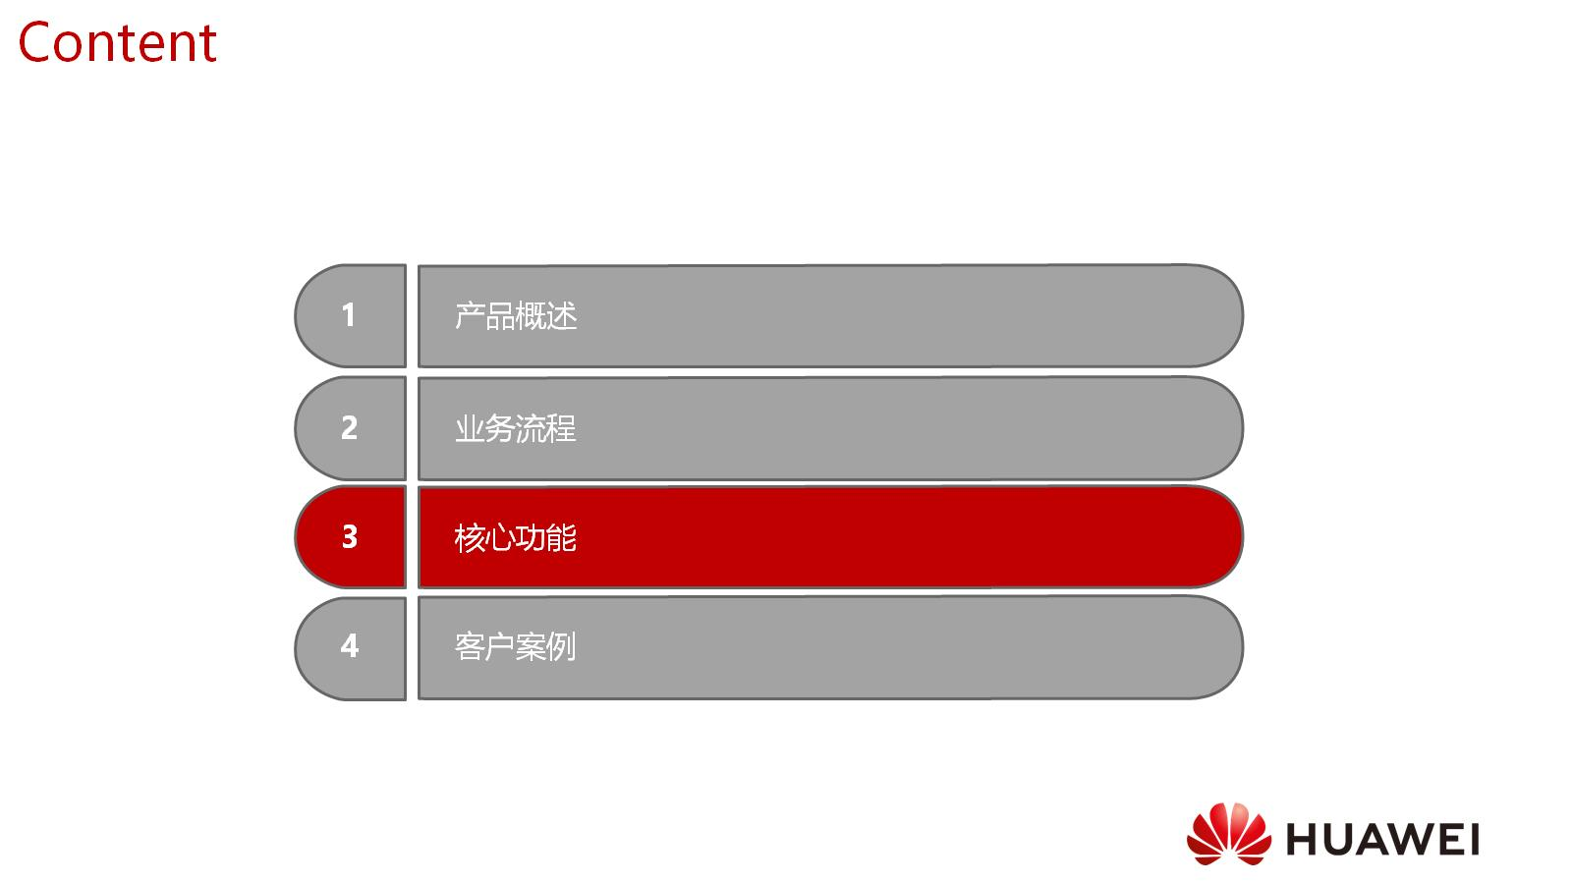
Content

Slide 13
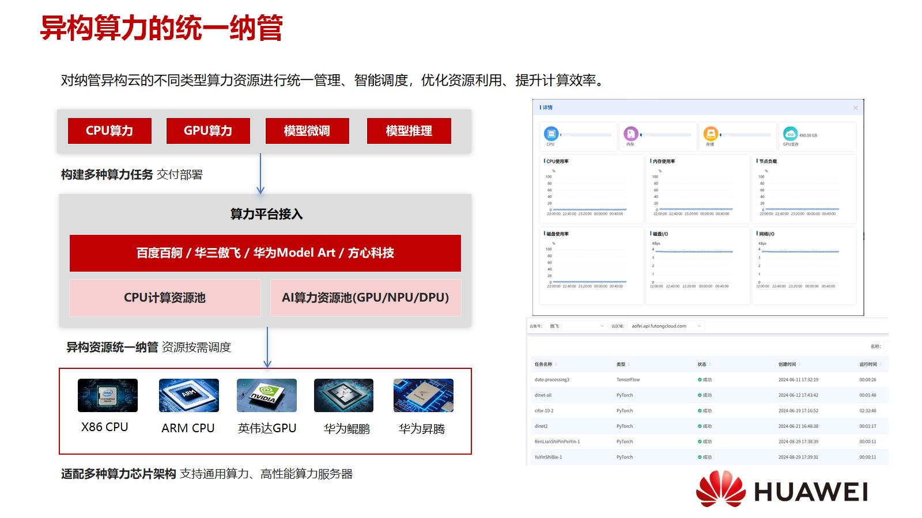

Slide 14
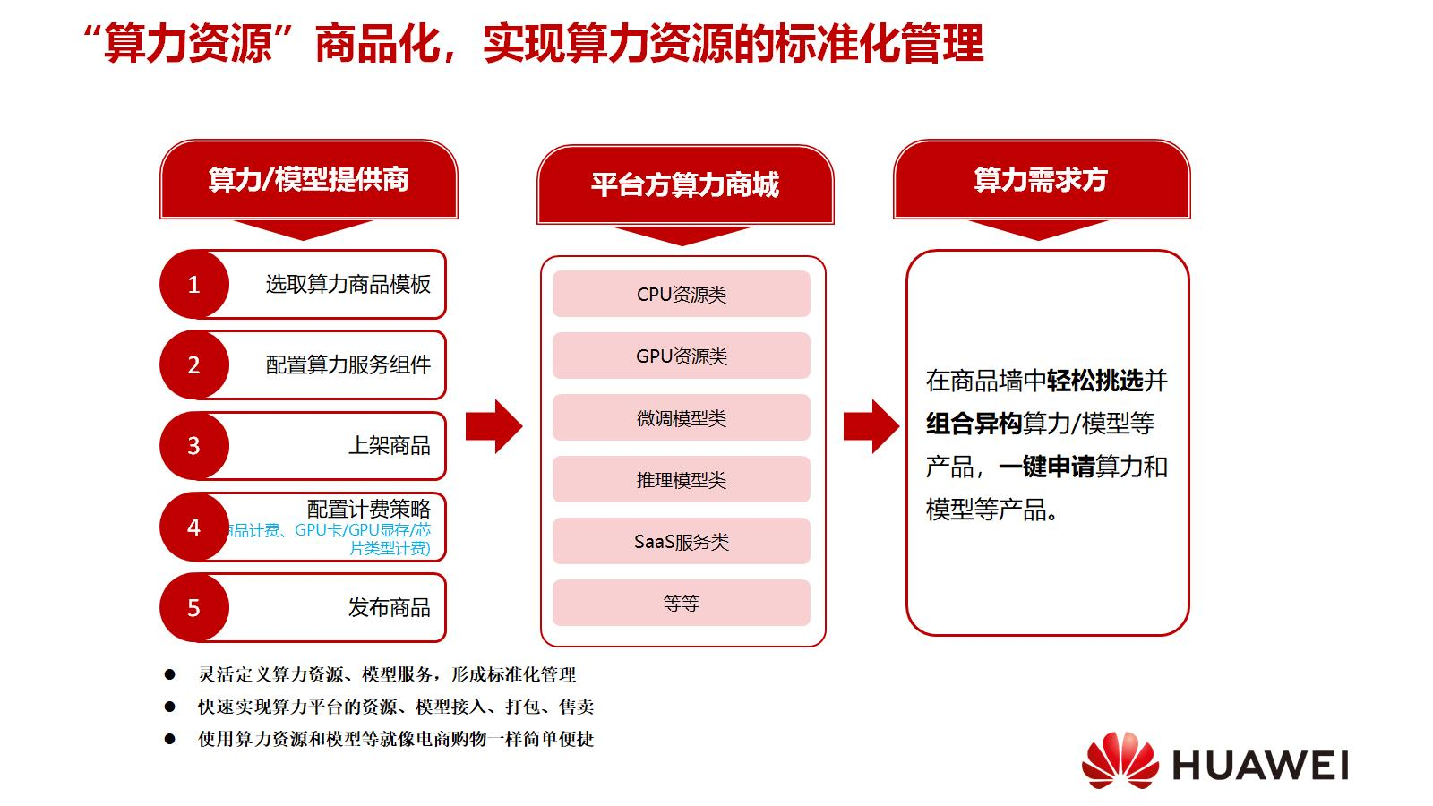

Slide 15
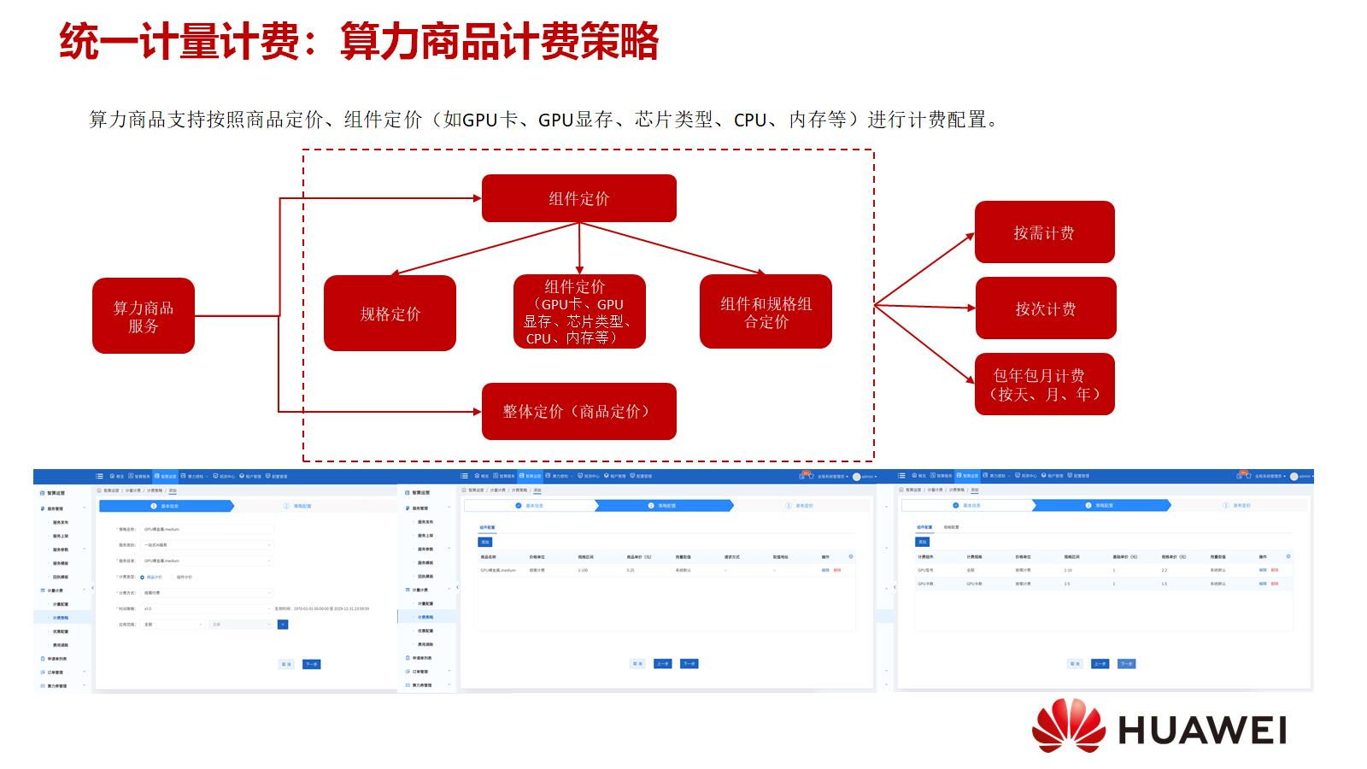

Slide 16
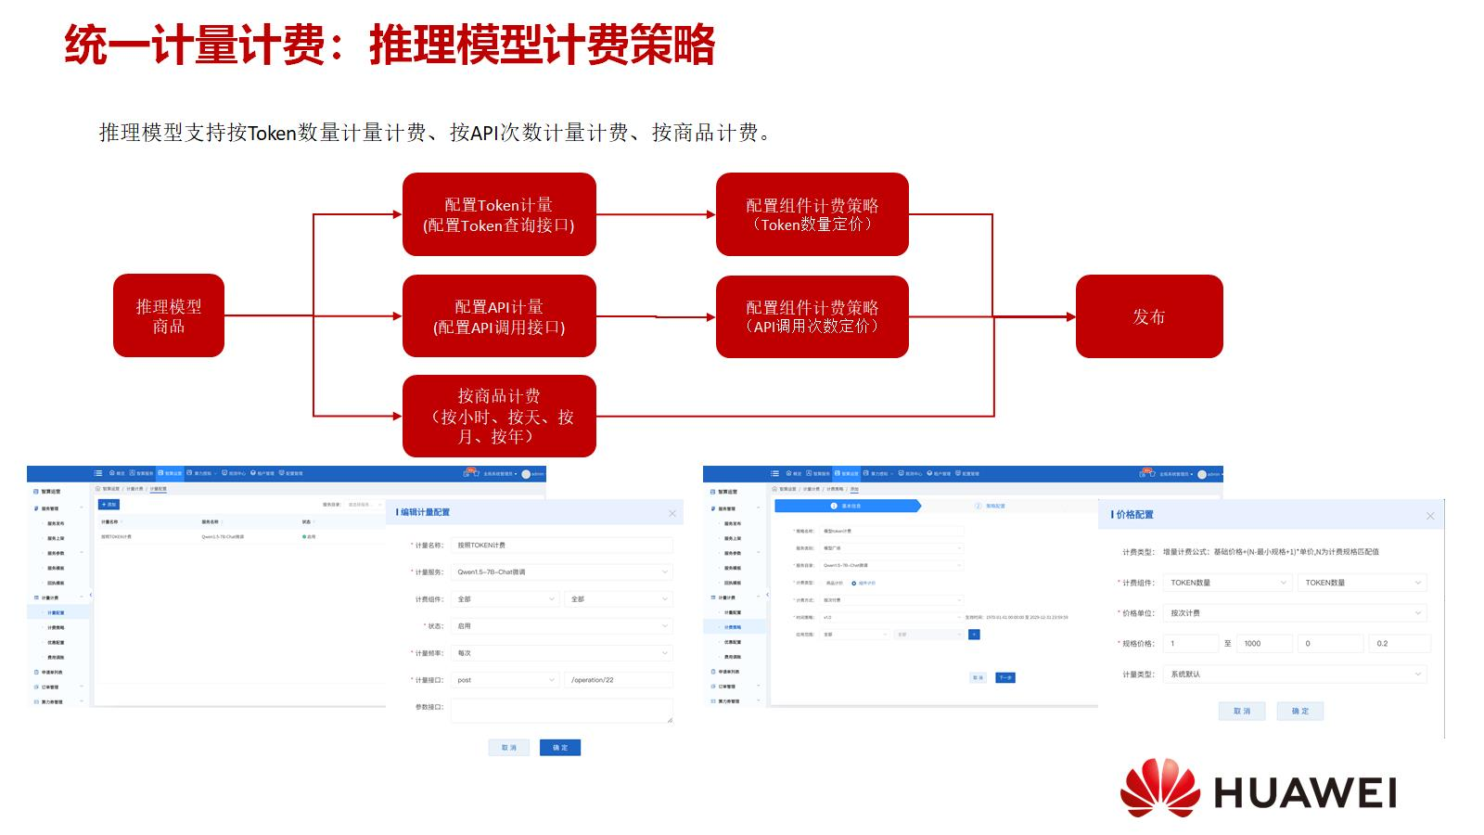

Slide 17
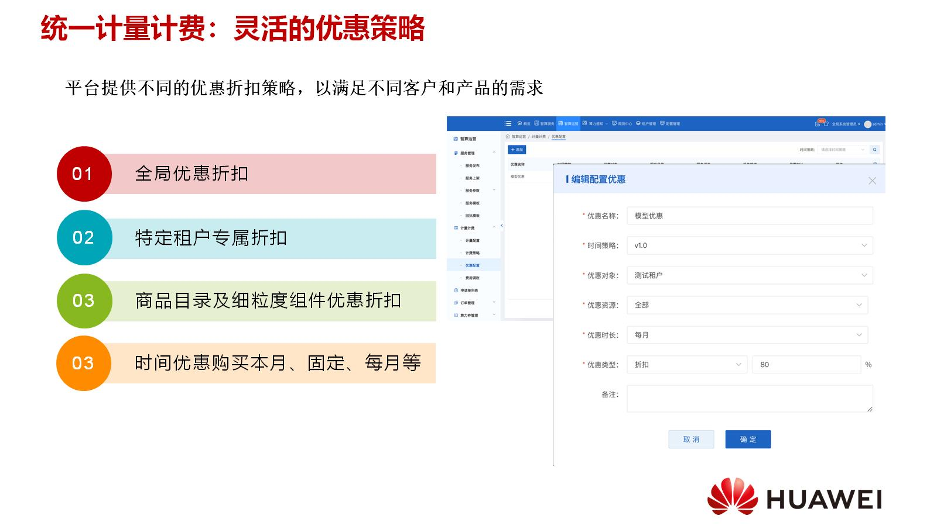

Slide 18
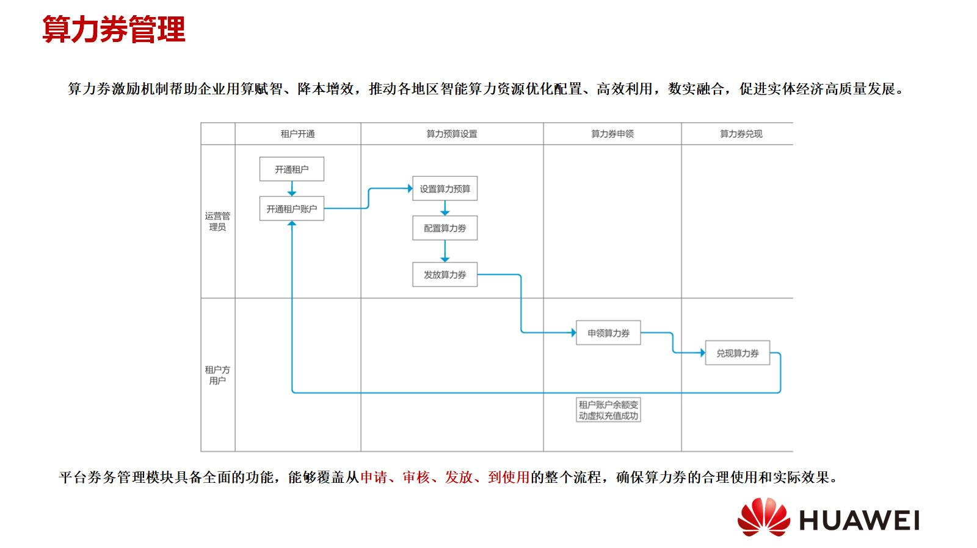

Slide 19
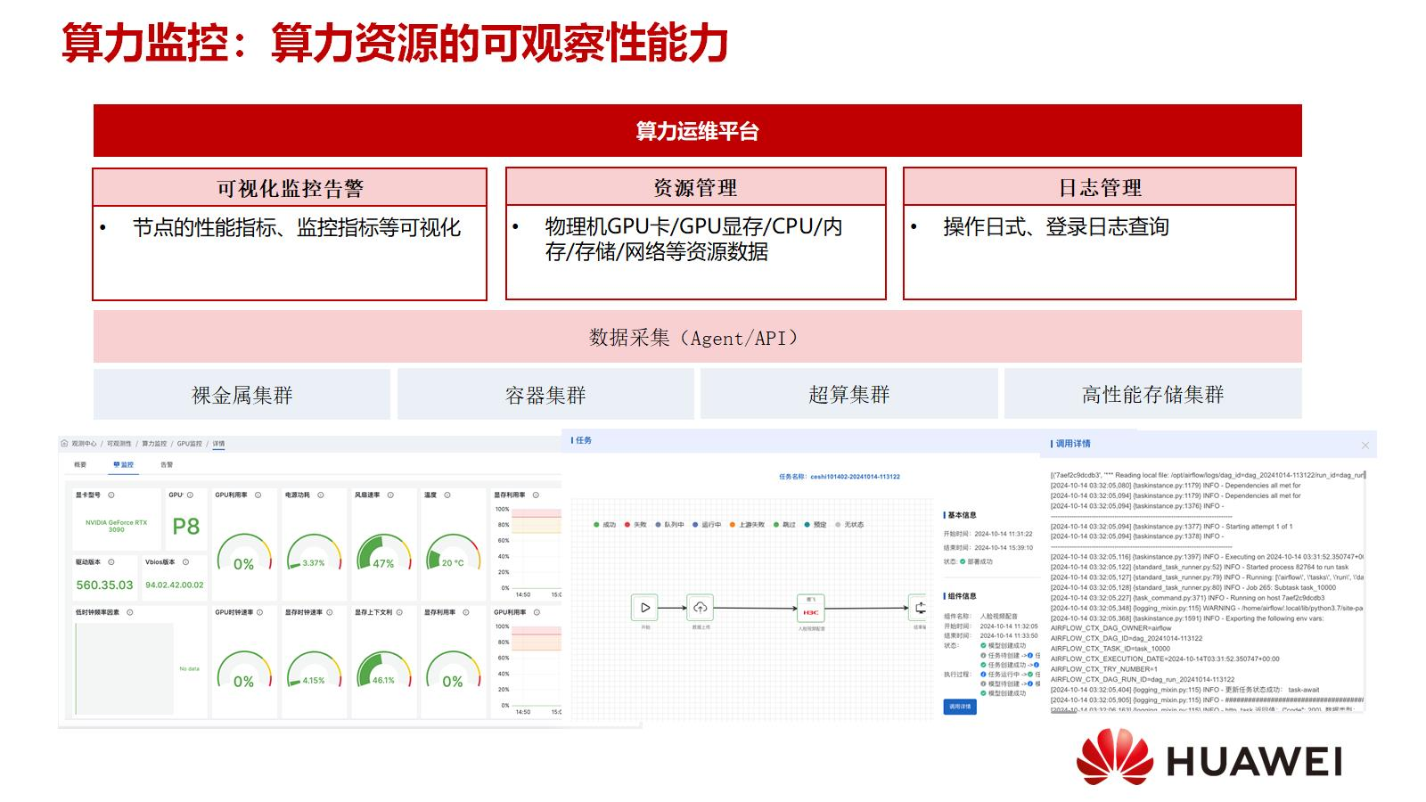

Slide 20
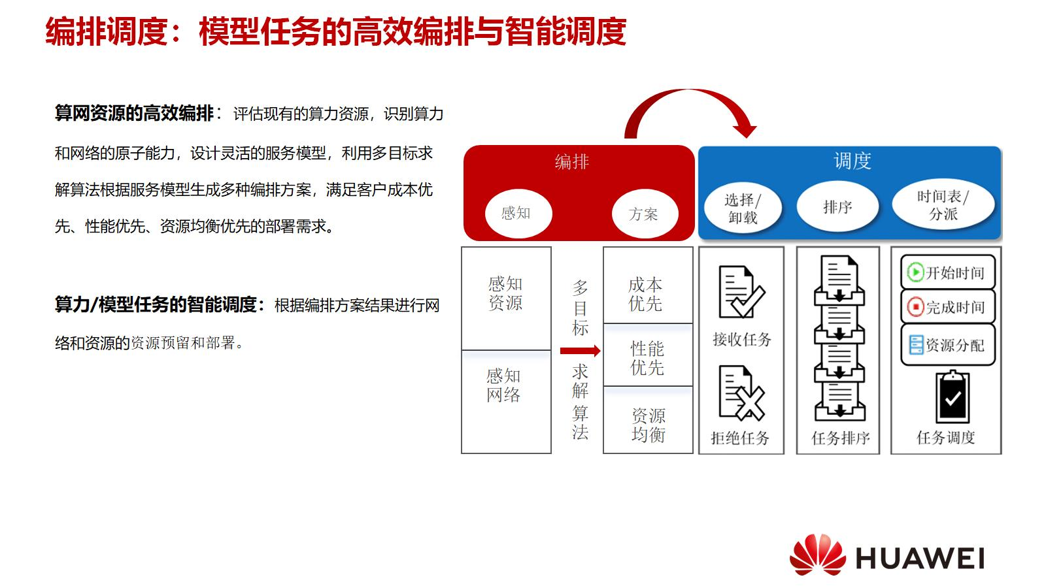

Slide 21
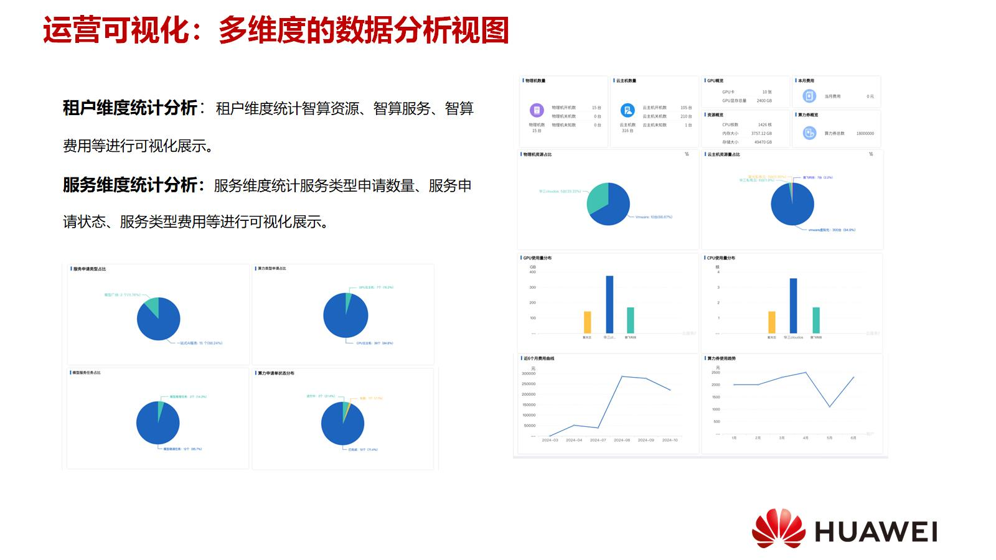

Slide 22
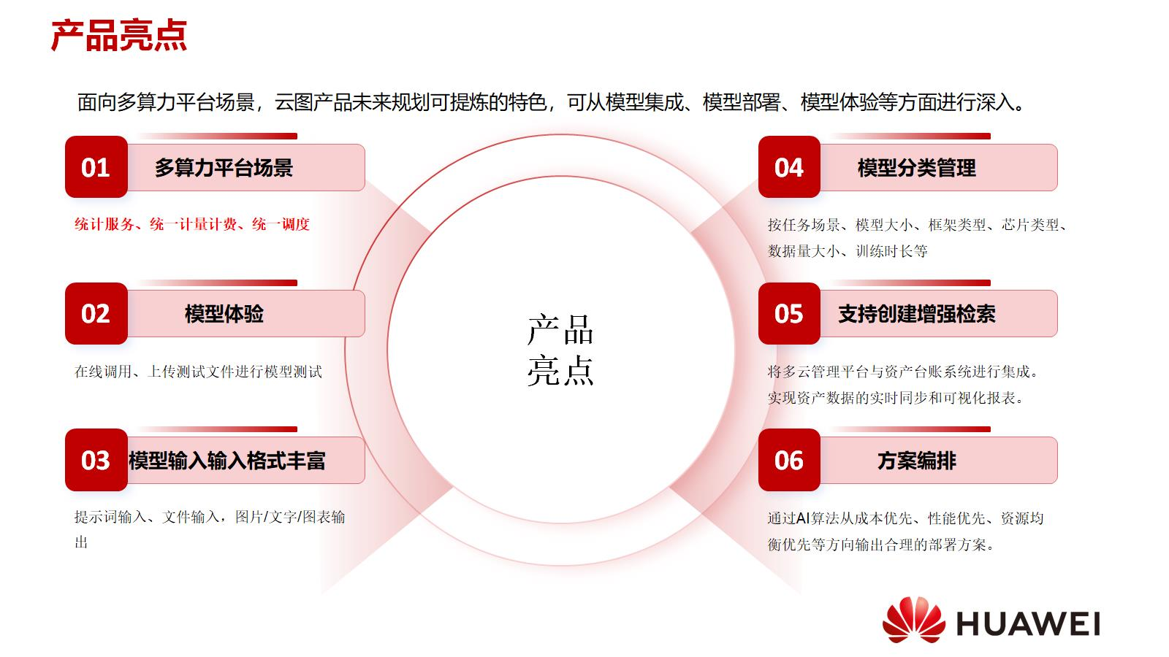

Slide 23
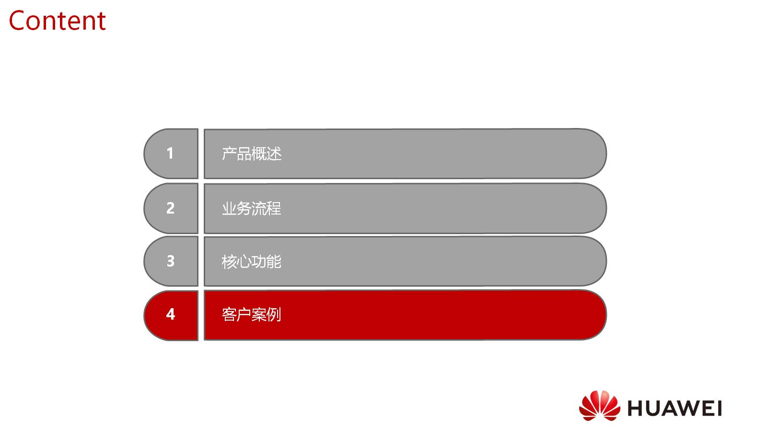
Content

Slide 24
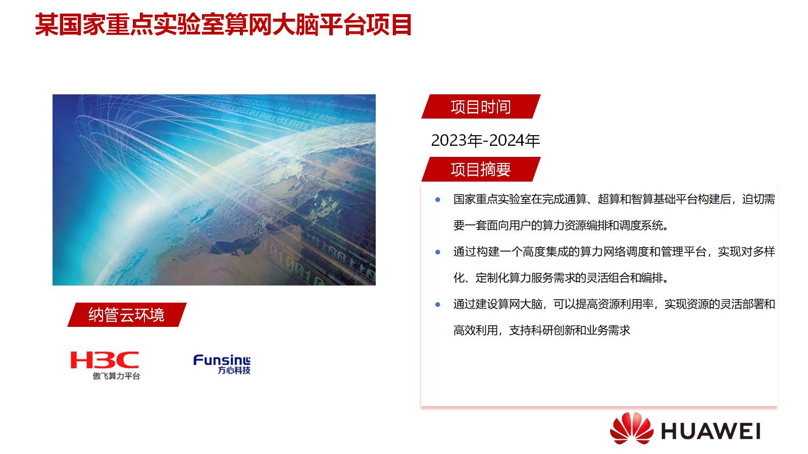

Slide 25
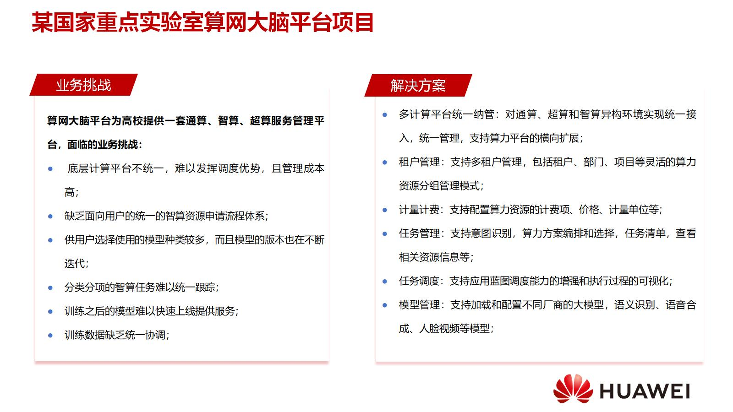

Slide 26
